Slide 1

utvärdering av sommaren 2025

Slide 2
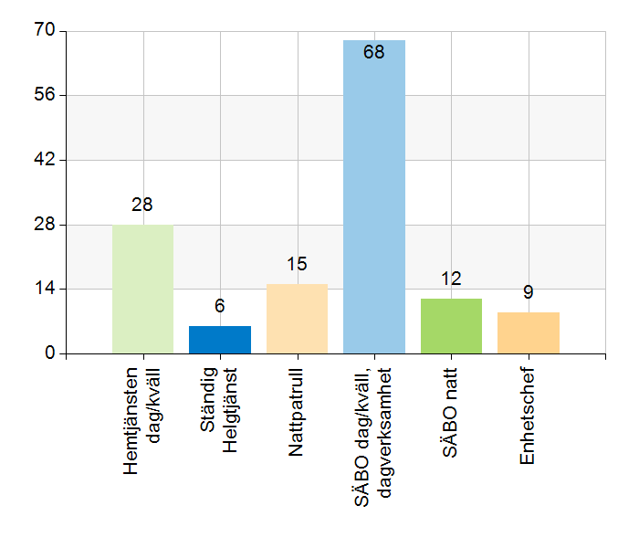
Var arbetar du?
Namn | Antal | %
Hemtjänsten dag/kväll | 28 | 20,3
Ständig Helgtjänst | 6 | 4,3
Nattpatrull | 15 | 10,9
SÄBO dag/kväll, dagverksamhet | 68 | 49,3
SÄBO natt | 12 | 8,7
Enhetschef | 9 | 6,5
Total | 138 | 100
Svarsfrekvens
100% (138/138)

Slide 3
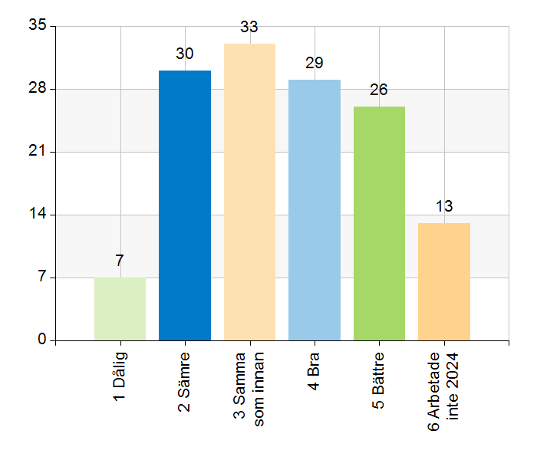
Hur upplevde DU arbetsmiljön under sommarmånaderna ( juni-augusti) 2025 jämfört med 2024?
Namn | Antal | %
1 Dålig | 7 | 5,1
2 Sämre | 30 | 21,7
3 Samma som innan | 33 | 23,9
4 Bra | 29 | 21
5 Bättre | 26 | 18,8
6 Arbetade inte 2024 | 13 | 9,4
Total | 138 | 100
Svarsfrekvens
100% (138/138)

Slide 4
Fråga: Hur upplevde DU arbetsmiljön under sommarmånaderna ( juni-augusti) 2025 jämfört med 2024?
Sammanfattning av resultat En majoritet av respondenterna upplevde arbetsmiljön under sommaren 2025 som oförändrad (23,9%), medan nästan lika många ansåg att den var sämre (21,7%) eller bra (21%), följt av 18,8% som tyckte att den var bättre; endast 5,1% upplevde arbetsmiljön som dålig och 9,4% arbetade inte under 2024, vilket visar att de flesta antingen såg ingen förändring eller hade blandade upplevelser, med "samma som innan" som det mest förekommande svaret och "dålig" som det minst förekommande.

Slide 5
Fråga: Övriga kommentarer
Sammanfattning av resultat Enkätsvaren visar en blandad men övervägande negativ inställning till arbetsmiljön, där stress, hög arbetsbelastning, bristande introduktion och delegering för vikarier samt svårigheter med bemanning och språkproblem lyfts fram som återkommande utmaningar. Samtidigt nämns att vissa perioder varit lugnare och att några sommarvikarier varit duktiga och pålitliga, men flexibilitet kring semester och arbetsfördelning upplevs som otillräcklig, vilket bidrar till frustration och oro bland personalen.

Slide 6
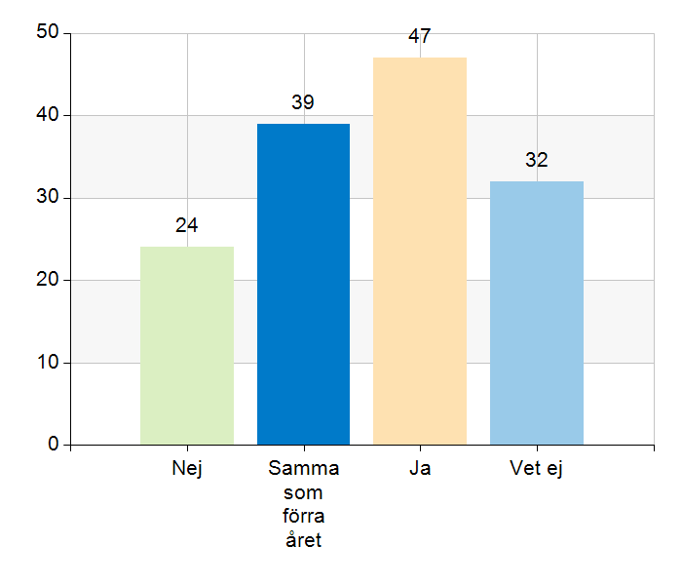
Upplever DU att ni har varit bättre bemannade i år jämfört med 2024?
Namn | Antal | %
Nej | 24 | 17,4
Samma som förra året | 39 | 28,3
Ja | 47 | 34,1
Vet ej | 32 | 23,2
Total | 142 | 102,9
Svarsfrekvens
100% (138/138)

Slide 7
Fråga: Upplever DU att ni har varit bättre bemannade i år jämfört med 2024?
Sammanfattning av resultat En majoritet av respondenterna upplever att bemanningen i år är antingen bättre (34,1 %) eller oförändrad (28,3 %) jämfört med 2024, medan 17,4 % anser att bemanningen är sämre och 23,2 % är osäkra; det mest företrädande svaret är alltså att bemanningen har förbättrats, medan minst andel anser att den har försämrats.

Slide 8
Fråga: Övriga kommentarer
Sammanfattning av resultat Sammanfattningsvis visar fritextsvaren en blandad men övervägande positiv inställning till bemanningssituationen under sommaren, där flera upplever förbättringar jämfört med tidigare år, särskilt vad gäller tillgång till vikarier och minskad sjukfrånvaro, även om det fortfarande förekommit utmaningar som sjukskrivningar, kvalitetsbrister hos vissa vikarier och viss personalbrist vid enstaka tillfällen.

Slide 9
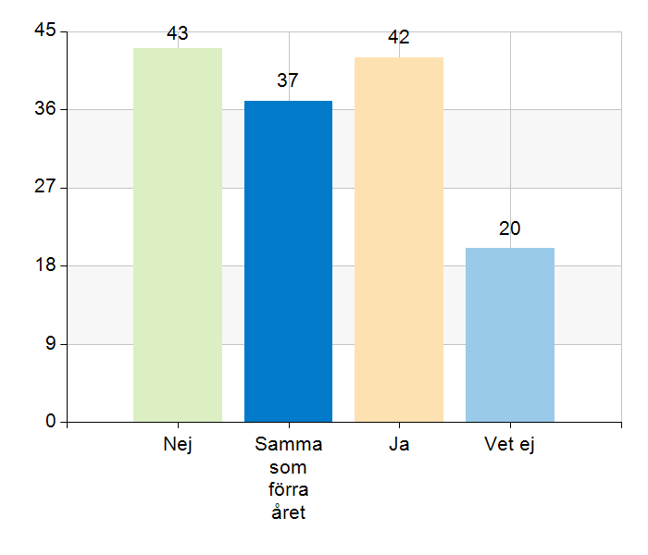
Upplever DU att sommarvikarierna har varit bättre introducerade i år?
Namn | Antal | %
Nej | 43 | 31,2
Samma som förra året | 37 | 26,8
Ja | 42 | 30,4
Vet ej | 20 | 14,5
Total | 142 | 102,9
Svarsfrekvens
100% (138/138)

Slide 10
Fråga: Upplever DU att sommarvikarierna har varit bättre introducerade i år?
Sammanfattning av resultat En majoritet av respondenterna upplever ingen tydlig förbättring i introduktionen av sommarvikarier jämfört med föregående år, där 31,2 % svarar "Nej" (mest företrädande), tätt följt av 30,4 % som svarar "Ja" och 26,8 % som anser att det är "Samma som förra året", medan det minst förekommande svaret är "Vet ej" med 14,5 %.

Slide 11
Fråga: Övriga kommentarer
Sammanfattning av resultat Sammanfattningsvis uttrycker respondenterna en blandad men övervägande kritisk inställning till sommarvikariernas introduktion och arbetsinsats, där flera lyfter behovet av längre och bättre introduktion, särskilt inom demensvård, samt problem med sent inskolade vikarier, bristande medicindelegeringar och låg arbetsmoral hos vissa, samtidigt som det även finns positiva omdömen om enskilda vikarier och gott samarbete.

Slide 12
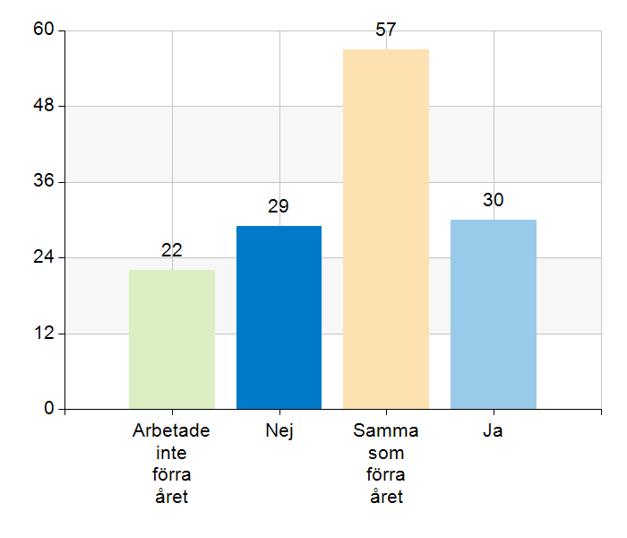
Upplever DU att ni har varit fler ordinarie i tjänst samtidigt under juni-augusti i år jämfört med förra året?
Namn | Antal | %
Arbetade inte förra året | 22 | 16,3
Nej | 29 | 21,5
Samma som förra året | 57 | 42,2
Ja | 30 | 22,2
Total | 138 | 102,2
Svarsfrekvens
97,8% (135/138)

Slide 13
Fråga: Upplever DU att ni har varit fler ordinarie i tjänst samtidigt under juni-augusti i år jämfört med förra året?
Sammanfattning av resultat Majoriteten av respondenterna (42,2 %) upplever att de varit lika många ordinarie i tjänst under juni–augusti i år som förra året, medan 22,2 % anser att de varit fler och 21,5 % att de varit färre; 16,3 % arbetade inte förra året, vilket gör "Samma som förra året" till det mest företrädande svaret och "Arbetade inte förra året" till det minst förekommande.

Slide 14
Fråga: Övriga kommentarer
Sammanfattning av resultat De flesta svaren uttrycker att bemanningen generellt har varit tillräcklig, men att hög sjukfrånvaro, föräldraledighet och långtidssjukskrivningar har lett till perioder med många vikarier och ibland få ordinarie på plats, vilket påverkat arbetsbelastningen och verksamheten. Några nämner även att semesterns utformning upplevs som negativ för arbetsmiljön och attraktiviteten i yrket, medan andra anser att det inte varit någon större skillnad jämfört med tidigare år eller har svårt att bedöma situationen.

Slide 15
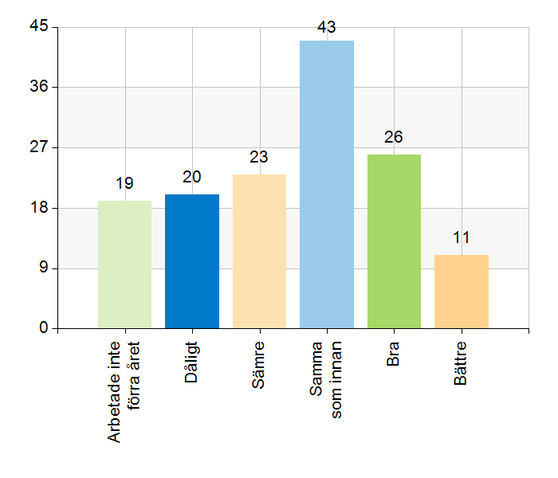
Hur förberedda upplever DU att vikarierna var för att arbeta inom äldreomsorgen när de kommit till Din arbetsplats jämfört med 2024?
Namn | Antal | %
Arbetade inte förra året | 19 | 13,9
Dåligt | 20 | 14,6
Sämre | 23 | 16,8
Samma som innan | 43 | 31,4
Bra | 26 | 19
Bättre | 11 | 8
Total | 142 | 103,6
Svarsfrekvens
99,3% (137/138)

Slide 16
Fråga: Hur förberedda upplever DU att vikarierna var för att arbeta inom äldreomsorgen när de kommit till Din arbetsplats jämfört med 2024?
Sammanfattning av resultat Majoriteten av respondenterna (31,4 %) upplever att vikariernas förberedelse inför arbete inom äldreomsorgen är oförändrad jämfört med 2024, medan 19 % anser att den är bra och 8 % att den är bättre; däremot uppger 16,8 % att den är sämre, 14,6 % att den är dålig och 13,9 % arbetade inte förra året, vilket gör "samma som innan" till det mest företrädande svaret och "bättre" till det minst förekommande bland de bedömande alternativen.

